Slide 1

教育部 104年數位學伴線上課業輔導服務計畫
教學科目：英文 教學單元：Wh問句-what 教學者： 學習者：

Slide 2

What color is it?

Slide 3








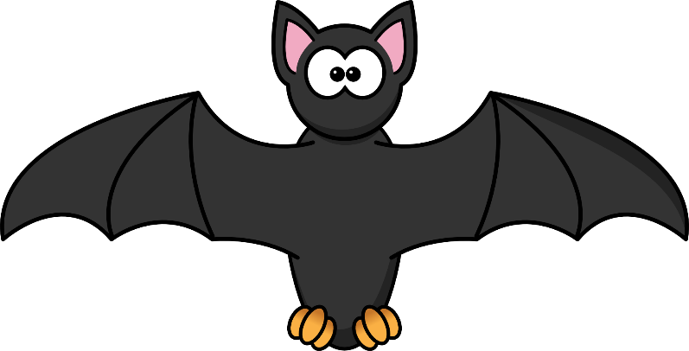
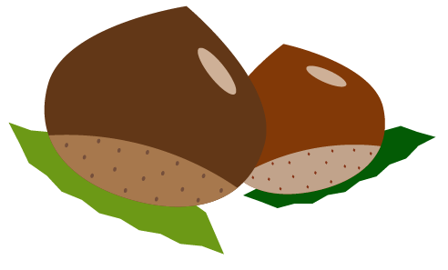

Slide 4
What的疑問句
what |  | Be 動詞
what |  |  | I | ?
 |  |  | you
 |  |  | he/she/it
 |  |  | we
 |  |  | you
 |  |  | they
 | is |  | Amy’s job
 | color | is | the rose

Slide 5
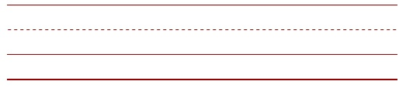
What is this?

Slide 6
What is this?

Slide 7

What is this?

Slide 8
請寫出英文
玫瑰花是什麼顏色?
______________________________________________
青蛙是什麼顏色?
______________________________________________
天空是什麼顏色?
______________________________________________

Slide 9

還可以用what來問什麼問題呢?

Slide 10
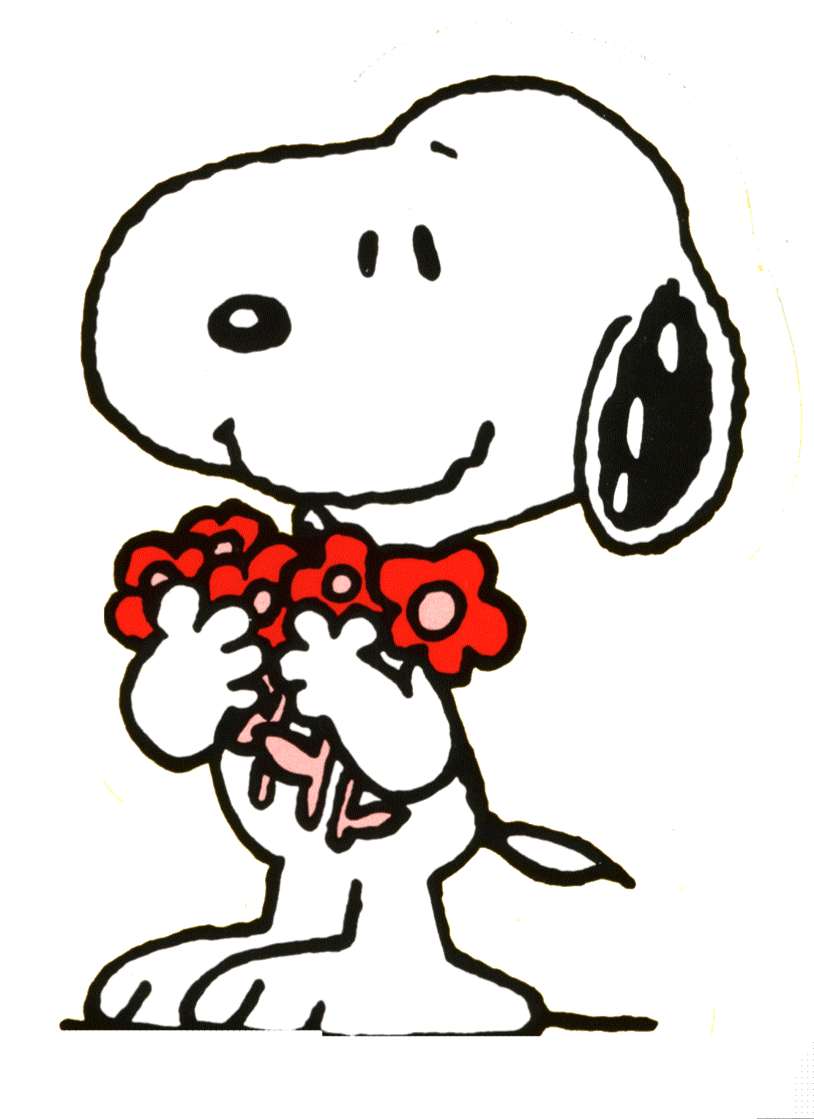

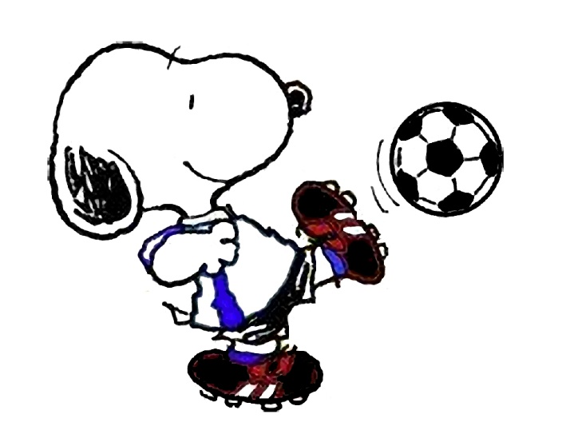
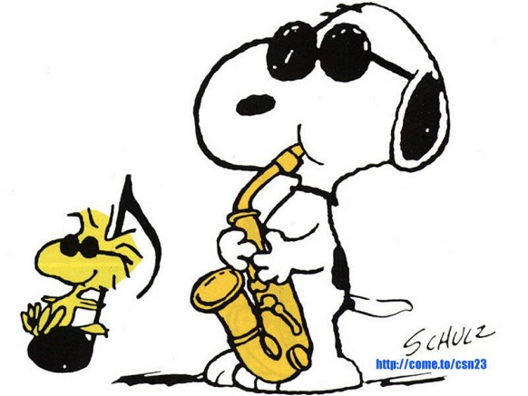
請試著用下列圖片寫出5個用what開頭的句子

Slide 11
請試著用下列圖片寫出5個用what開頭的句子

Slide 12
請試著用下列圖片寫出5個用what開頭的句子

Slide 13
教材設計：台灣偏鄉教育關懷中心
教材參考：博幼社會福利基金會免費教學資源
★ 教材僅供公益線上學習陪伴上課使用，不做商業用途 ★

